Slide 1

príčiny , priebeh, povojnové usporiadanie sveta, medzinárodné vzťahy po vojne,

Slide 2
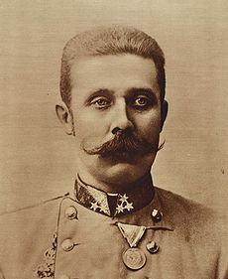
Príčiny, začiatok vojny
príčiny
  boj o nové rozdelenie sveta (Trojspolok a Trojdohoda)
podnet
  zavraždenie Františka Ferdinanda d´ Este v Sarajeve organizáciou Čierna ruka – srbská organizácia
1914
  28.6 – ultimátum R-U Srbsku
  28.7 – začiatok vojny R-U proti Srbsku
  30.7 – vstup Ruska do vojny
  31.7 – vstup Nemecka proti Rusku
  1.8 – Franc. proti Nemecku
  3.8 – Nemecko proti Franc.
  4.8 – VB proti Nemecku

Slide 3
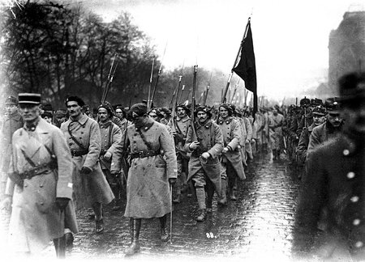
Oblasti bojov
Fronty
  západný – Marna, Somme / Francúzsko , Belgicko/
  východný – Halič / Uhorsko – Slovensko, Poľsko, Rusko/
  južný – Srbsko, Turecko / Gallipoli/
  námorná blokáda VB Nemeckom

Slide 4
Priebeh vojny 1915 - 1916
1915
  Gallipolská operácia na juhu – úspech R-U
  zákopová vojna
  Ypres
  Mazurské jazerá
  Karpaty
  Taliansko na strane Dohody
1916
  Verdun, Somma
  Kaukaz
  Rumunsko na strane Dohody

Slide 5
Priebeh vojny 1917 – 1918
Kapitulácia Nemecka
1917
  neobmedzená ponorková vojna Nemecka
  revolúcia v Rusku
    Februárová – pád cárizmu
    Októbrová - boľševici
  vstup USA do vojny
1918
  nepokoje na fronte – vzbury vojakov, čo viedlo od konca sept. k podpisu kapitulácií
  3. 3. 1918 - Brest Litovský mier - Rusko sa vzdáva na úkor časti svojho územia
  11.11. – Kapitulácia Nemecka a zánik cisárstva

Slide 6
Versailles systém
Pod týmto názvom rozumieme systém zmlúv uzavretých po kapitulácii Nemecka
  Versailleská konferencia 17.1.1919 – 28.6.1919
  aktéri – VB Loyd Georg, F – Clemanceua, T – Orlando, USA – W. Wilson
  Cieľ - usporiadanie vzťahov s Nemeckom
  Výsledok zmluva s Nemeckom – 28.6.1919
    oslabenie Nemecka (od r. 1919 Weimarská republika)
      Reparácie
      Strata územia v Európe ( Alsasko-Lotrinsko, Gdaňský koridor)
      Zákaz zbrojiť a mať pravidelnú armádu a letectvo
      Obmedzenie počtu vojnových lodí
      Demilitarizované pásmo v Porýní
      Strata kolónií
  rokovanie o Spoločnosti národov – iniciatíva USA

Slide 7
Versailles systém systém zmlúv so spojencami Nemecka
Ďalšie konferencie a zmluvy
  10.9.1919. - Saint Germain - zmluva s Rakúskom
  5.11.1919 – Neuilly -zmluva s Bulharskom
  4.6.1920 – Trianon - zmluva s Maďarskom
  10.8.1920- Sevres - Tureckom
  V bývalých kolóniách N a Osm. ríše bol nastolený mandátny systém
Po I. sv. vojne zaniklo R-U a Osmanská ríša, vznikli národné nástupnícke štáty.

Slide 8
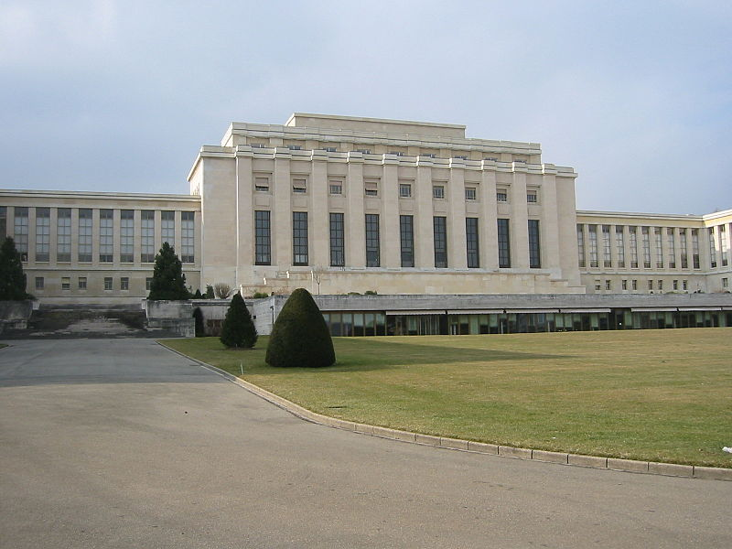
Situácia v Tichomorí
Vznik Spoločnosti národov
  1921 -1922 – Washingtonská konferencia
    Rokovania USA,Veľká Británia, Francúzsko, Japonsko o východnej Ázii a Číne - bola zachovaná celistvosť Číny
10.8.1920 – založenie Spoločnosti národov so sídlom v Ženeve - 29 signatárov neskôr 54 členov
  USA sa členom SN nestali
    Palác národov v Ženeve

Slide 9
Medzinárodné vzťahy po I. svetovej vojne
1922 – Rappalská zmluva medzi Nemeckom a ZSSR o vzájomnej pomoci – jediný výsledok Janovskej konferencie
1923 – Dawesov plán – USA poskytlo pôžičku Nemecku na obnovu hospodárstva
1925 – Locarno – garančné pakty – garancie západnej hranice Nemecka, garant VB
1926 – Nemecko (Weimarská republika) – sa stalo členom SN
1928 – Briand-Kellogov pakt – o riešení problémov sveta – mierová cesta

Slide 10
Ďakujem za pozornosť

